Slide 1
自律手冊成果發表暨教學觀摩
20
19
放學後
自主時間的安排

Slide 2
放學後，自主時間安排

Slide 3
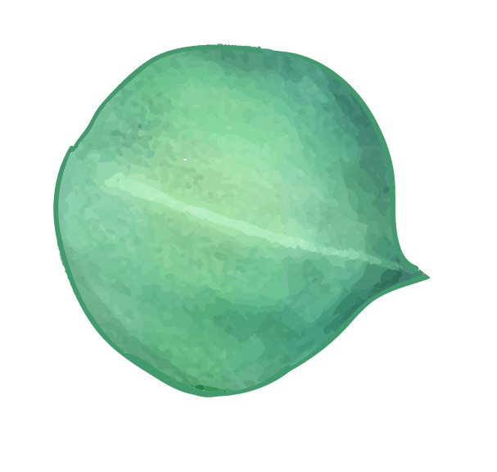
01
網路休閒篇
大綱
02
學習點子罐
03
我的好睡秘訣
04
反省篇

Slide 4
01 休閒網路篇

Slide 5
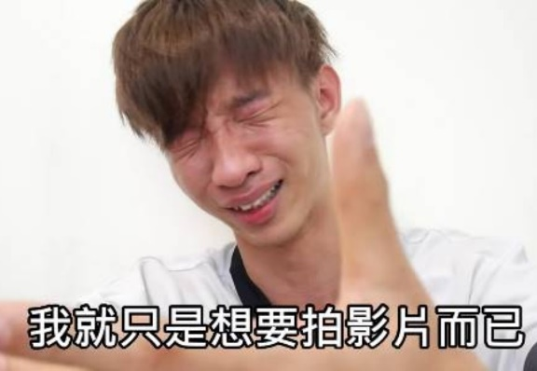
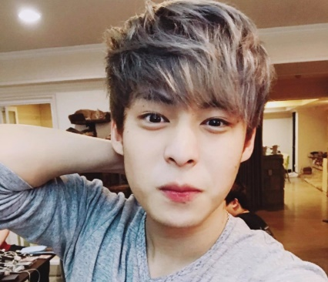
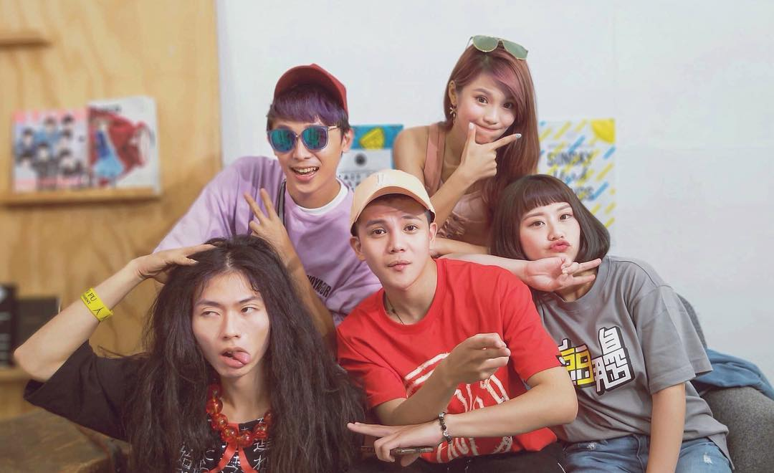
01網路休閒篇-有些國中生愛的Youtuber
放火
小玉
WACKYBOYS
反骨男孩
這群人
1995 年 6 月 21 日生
小玉，本名朱玉宸，YouTuber，常拍一些驚奇開箱類、舞蹈、翻唱及實驗性(自虐)影片。例如：七天不洗澡。
放火，本名李育群，其個人頻道為「放火 Louis」、「放水Louis」。以開箱為主，搞笑輕鬆的方式呈現影片。
2012年成立，主要由酷炫、孫生、瑋哥、凡凡、琳妲五人為核心。尺度大，使用新的流行語，各成員有個別的特色與笑點。例如：割你的臍帶、想不到吧。
2008年6月7日成立，搞笑戲劇模仿短片，著名代表作品有《超瞎翻唱》、《經典語錄系列》。
參考連結：銘銘就 MMG│現在國中生最喜歡的youtuber

Slide 6
01網路休閒篇-Youtuber分享交流
台客劇場
木曜四超玩一日系列
環境、社會議題
推薦作品：
如果想討好觀眾買單，可以跟著台客劇場一起淨灘！ft. 小玉
親身體驗各種職場
推薦作品：
《一日系列第九十九集》
一日偏鄉教師
啾啾鞋
How How
無厘頭搞笑業配
推薦作品：
《我們畢典要表演什麼》
科普有趣小知識
推薦作品：
Google Chrome恐龍小遊戲不為人知的祕密! 原來還可以替換角色! | 神扯電玩 第6集
小組分享

Slide 7
02 學習點子罐

Slide 8
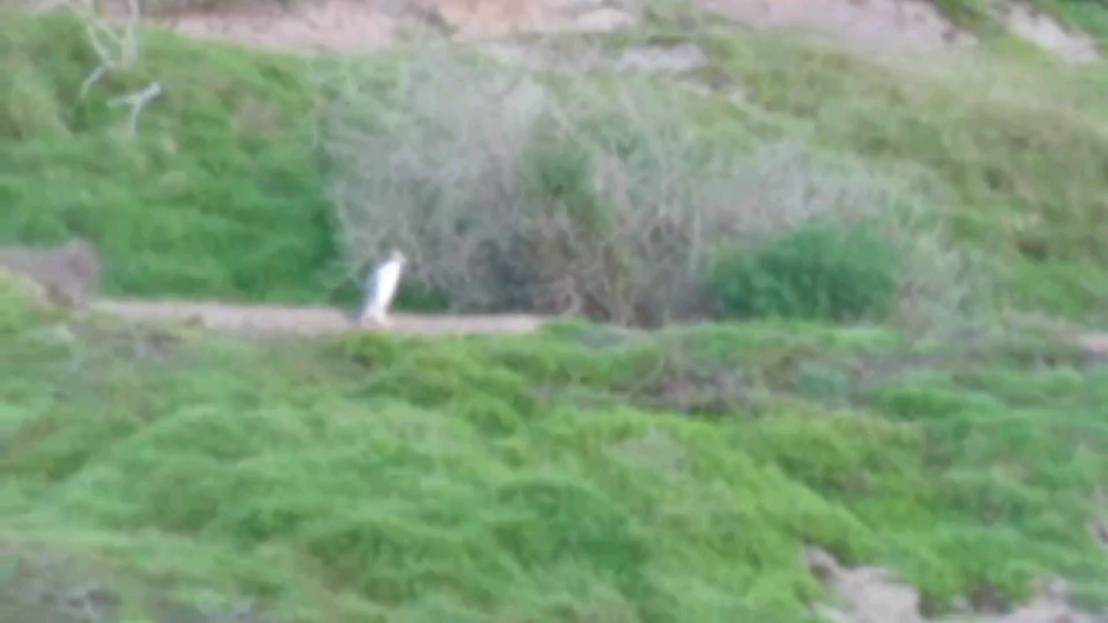
路要怎麼走得長久
02學習點子罐

Slide 9
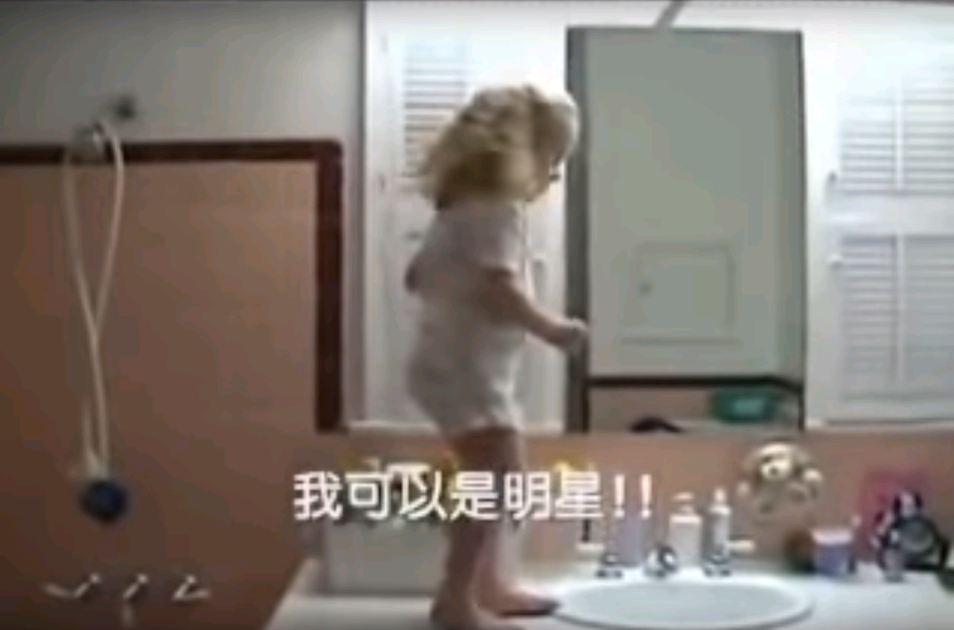
讀書學習-自我激勵點子罐
02學習點子罐
分小組
長條海報寫下能夠激勵、提升自己學習動力的點子
每人有5個紅點，貼在你認為很棒、會想嘗試的點子
詳細可參考自我激勵手冊

Slide 10
03我的好睡秘訣

Slide 11
放鬆－腹式呼吸
03我的好睡秘訣
原理：
皮質區(理性)/杏仁核(情緒)
副交感神經
橫膈膜下壓
方法：
閉上眼睛-手放肚子－專注-放慢呼吸-感受肚子起伏-3分鐘

Slide 12
睡眠
03我的好睡秘訣
分享五個會影響睡眠的因素
分享秘訣和改善之道
盥洗
睡前儀式：祈禱、靜坐
穿睡衣
3c產品
光線枕頭
床鋪
溫度(外在、體溫)
聲音
確認蚊蟲
其他：例如拉筋、抱枕

Slide 13
04反省篇

Slide 14
左右腦反省
04反省篇
左腦
給自己一個分數
給自己一句話
右腦
為自己塗一個顏色
給自己一個圖形

Slide 15
祝福大家

